Slide 1
МИНИСТЕРСТВО ОБРАЗОВАНИЯ И НАУКИ
РОССИЙСКОЙ ФЕДЕРАЦИИ
ФЕДЕРАЛЬНОЕ ГОСУДАРСТВЕННОЕ БЮДЖЕТНОЕ ОБРАЗОВАТЕЛЬНОЕ УЧРЕЖДЕНИЕ ВЫСШЕГО ОБРАЗОВАНИЯ
«ОРЛОВСКИЙ ГОСУДАРСТВЕННЫЙ УНИВЕРСИТЕТ
ИМЕНИ И.С. ТУРГЕНЕВА»
Кафедра программной инженерии
КУРСОВАЯ РАБОТА
по дисциплине «Объектно-ориентированное программирование
на языке С++»
на тему: «Разработка программы тестирования»
Руководитель Захарова О.В.
Студент Шорин В.Д.
Шифр 171406
Институт приборостроения, автоматизации и информационных технологий
Направление подготовки 09.03.04 «Программная инженерия»
Направленность (профиль): Промышленная разработка программного
обеспечения
Группа 71 – ПГ

Slide 2
Введение
Целью курсовой работы является разработка тестирующей системы.
Задачи курсовой работы являются:
Выбор метода решения поставленной задачи.
Выбор подходящих структур данных.
Разработка алгоритмов решения.
Реализация программы на языке C++
Описание пользовательского интерфейса

Slide 3
Постановка задачи
Предоставить пользователю возможность выбирать тематику тестирования (для каждой тематики свой файл). Вопросы теста должны появляться случайным образом и не повторяться. Программа должна выставлять оценку по следующему правилу: «отлично» – за правильные ответы на 86-100% вопросов, «хорошо» – если испытуемый правильно ответил на 71-85% вопросов, «удовлетворительно» – если правильных ответов 60-70%, «плохо» – если правильных ответов менее 60%.

Slide 4
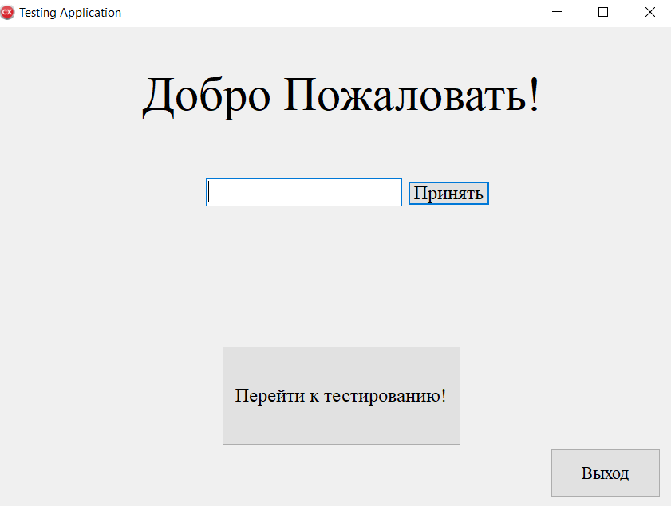
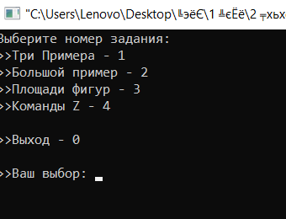
Обоснование выбора метода решения поставленной задачи
Графическое приложение
Консольное приложение
Графическое приложение
Анализ и сравнение данных

Slide 5
Обоснование выбора структуры данных
Используемые структуры данных:
Класс
Текстовый файл
Вектор

Slide 6
Описание алгоритмов решения задачи
Общий алгоритм

Slide 7
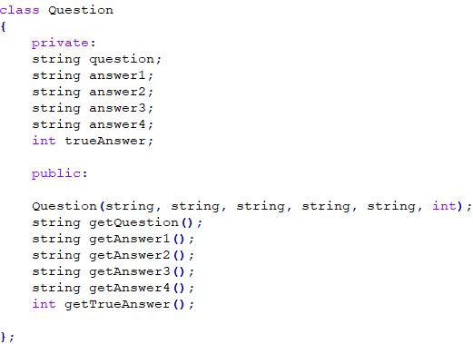
Особенности программной реализации
Вид класса Question в программе:

Slide 8
Описание пользовательского интерфейса

Slide 9
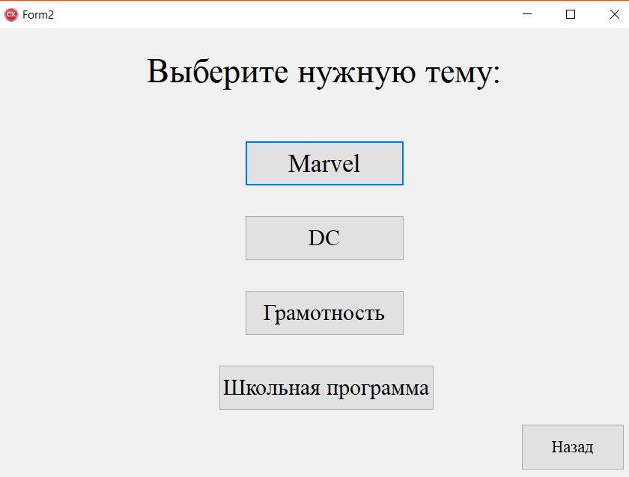

Slide 10
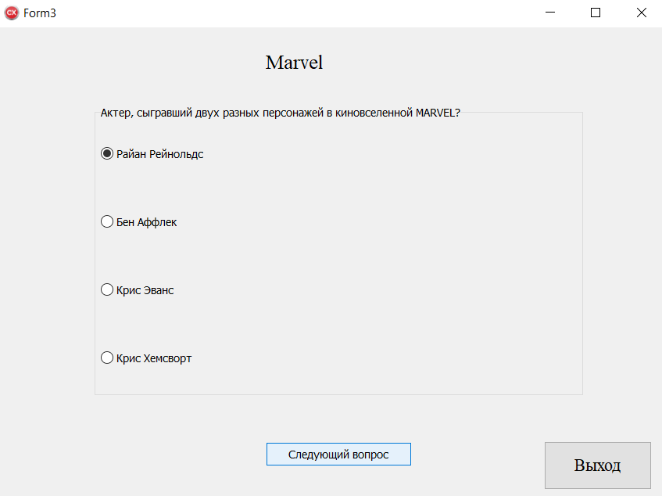

Slide 11
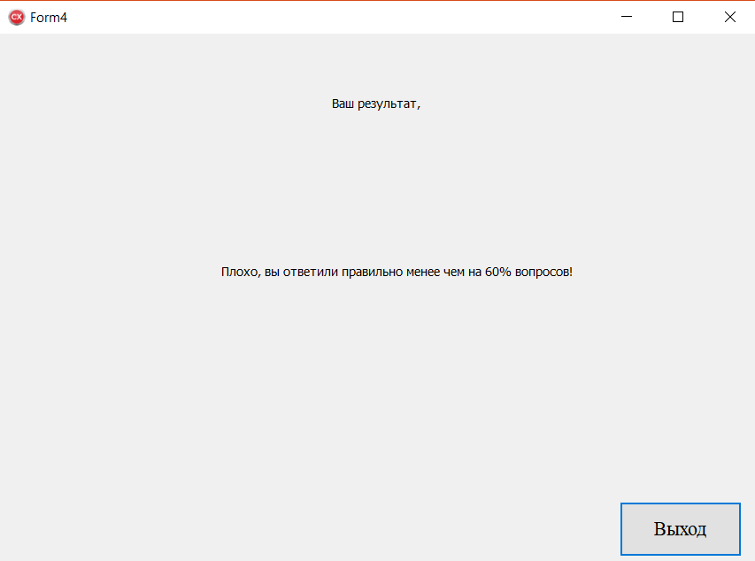

Slide 12
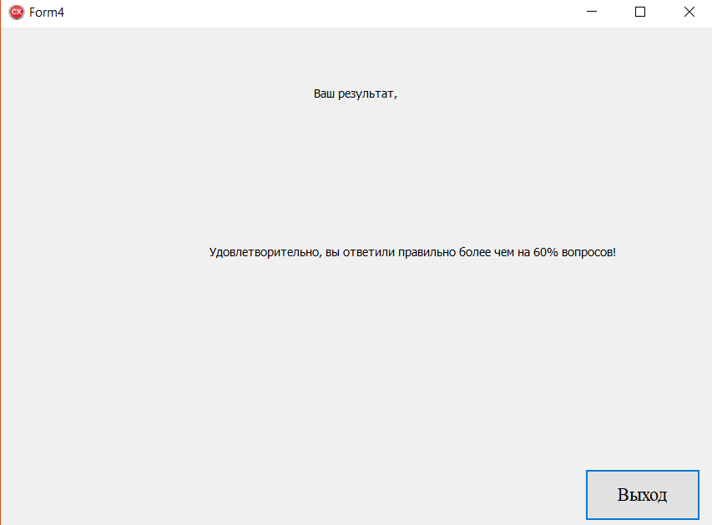

Slide 13
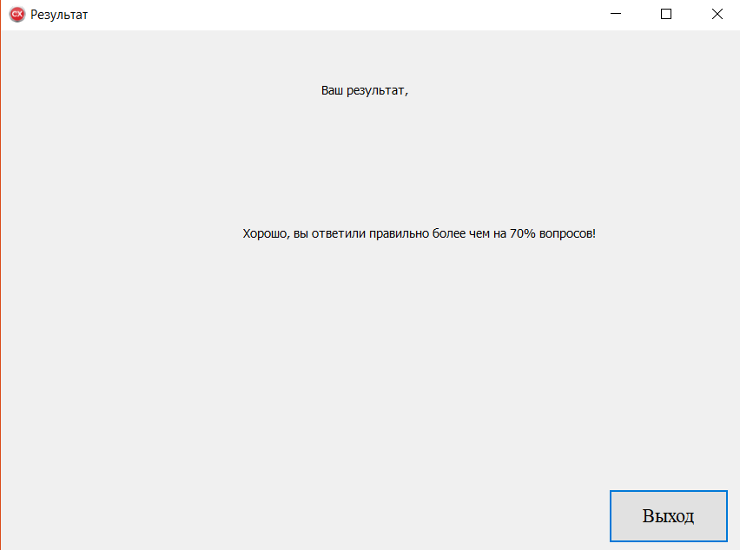

Slide 14
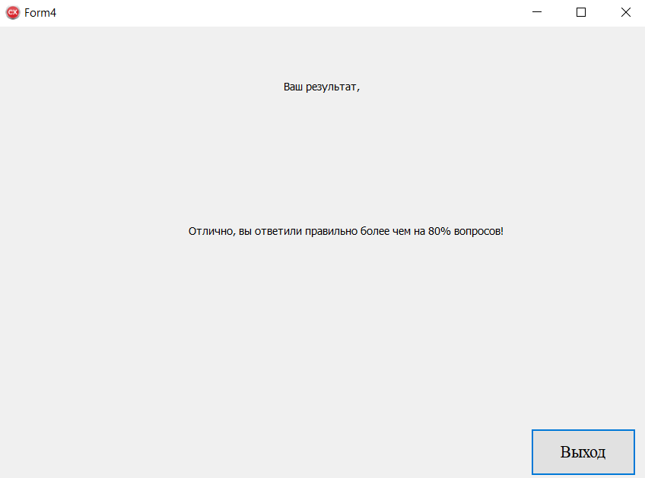

Slide 15
Заключение
Таким образом, поскольку следующие задачи:
Выбор метода решения;
Выбор подходящих структур данных;
Разработка алгоритмов решения;
Реализация программы на языке С++;
Описание пользовательского интерфейса;
реализованы, то поставленную цель разработки программы тестирования можно считать достигнутой.

Slide 16
Спасибо за внимание!

